Slide 1

PERUBAHAN
BUDAYA ORGANISASI
PERTEMUAN KE 12

Slide 2
OUTLINE
01
Memahami Budaya
02
Memahami Budaya Organisasi
03
Mengubah Budaya Organisasi
04
Budaya Prestasi

Slide 3
MEMAHAMI BUDAYA
Budaya didefinisikan sebagai:
“Gagasan, nilai-nilai, dan sikap yang disumbangkan oleh kelompok”

Slide 4
MEMAHAMI BUDAYA (continue …)
Dary R Conner (1992) menyatakan terdapat tiga tipe dasar hubungan kerja yang menimbulkan budaya positif:
Coexistence
Assimilation
Transformation

Slide 5
MEMAHAMI BUDAYA
Budaya organisasi adalah:
“Satuan norma yang terdiri dari keyakinan, sikap, core-values, dan pola perilaku yang dilakukan orang dalam organisasi”
(Tan, 2002)

Slide 6
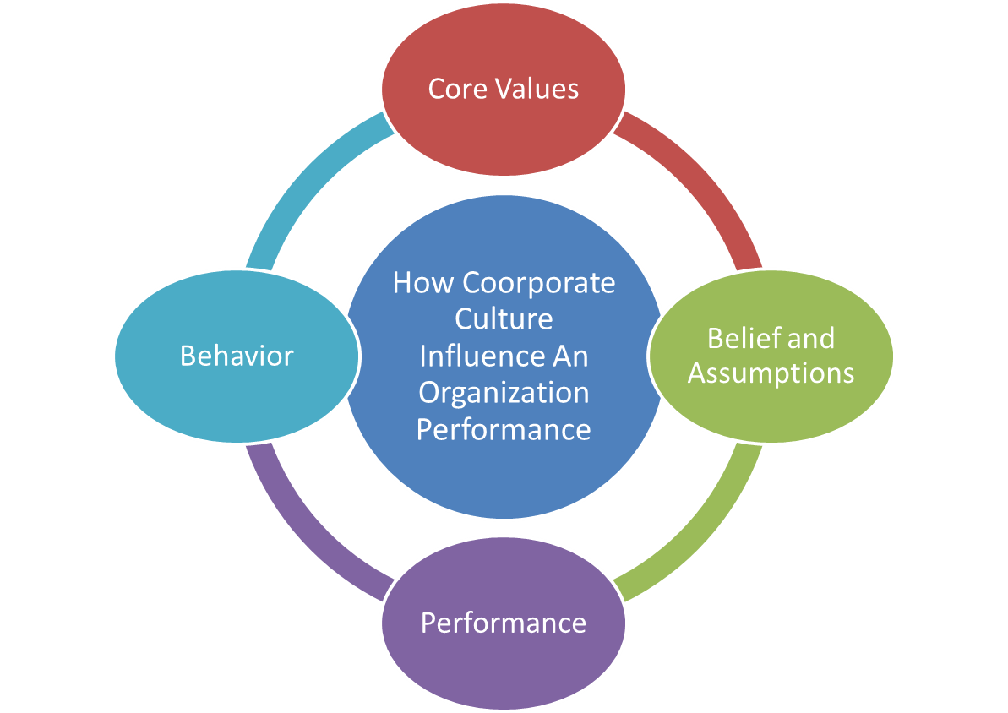
MEMAHAMI BUDAYA ORGANISASI (continue …)
Model Budaya Korporat
(Victor S.L. Tan, Changing Your Coorporate Culture. Singapore: Times Books Internationals, 2002)

Slide 7
MEMAHAMI BUDAYA ORGANISASI (continue …)
Menurut Victor Tan (2002) karakteristik budaya organisasi yaitu:
Individual Initiative
Risk Tolerance
Direction
Integration
Management Support
Control
Identity
Reward System
Conflict tolerance
Communication Patterns

Slide 8
MENGUBAH BUDAYA ORGANISASI
Langkah-langkah mengubah Budaya Organisasi :
Visi yang jelas dan arah strategis
Pengukuran kinerja yang jelas
Tindak lanjut pencapaian tujuan
Menghargai kinerja secara adil
Lingkungan kerja terbuka
Menghapus politik
Tim spirit yang kuat

Slide 9
BUDAYA BERPRESTASI
Result Oriented
Passion
Accountability
Change Responsive
Respect
Fairness
Innovation
Superior Customer Service
THE ACHIEVEMENT CULTURE

Slide 10
THANK YOU

